Slide 1
Создание виртуальной учебной модели электродвигателя
Руководители проекта: Клоков А. А.
Сычёв А. М.
Шеляго н. Д.
Участники проекта:
Ахметов Роберт
Зинчук Владимир
Ибятов Тимур

Slide 2
Цель проекта:
Создание виртуальной учебной модели электродвигателя для использования в учебных целях

Slide 3
Актуальность проекта:
учебные интерактивные модели повышают эффективность осознания материала
Отсутствие физических моделей в школах

Slide 4
Задачи Проекта
1. Определить целевую аудиторию
2.​​​​​​​ Определить уровень сложности модели
3. Обеспечить взаимодействия с моделью
​​​​​​​4. Создать модель
5. Разработать и реализовать итоговый программный продукт

Slide 5
Этапы создания Проекта
1. Создание концепта
2.​​​​​​​ Создание 3д модели
3. Написание программы
​​​​

Slide 6
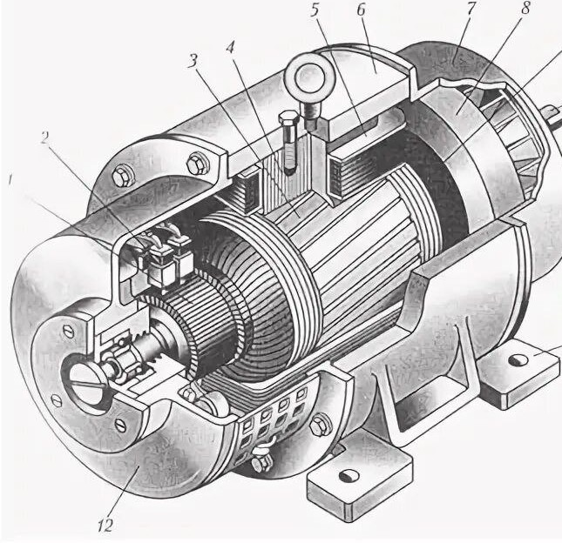
Создание модели
Изучение строения электродвигателя
Создание отдельных моделей под каждую часть электродвигателя
Соединение всех моделей в одну

Slide 7
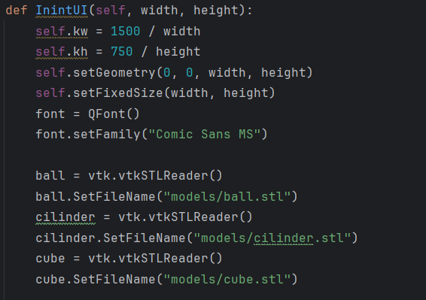
Создание Программы
1. Создание дизайна программы
2.​​​​​​​ Нахождение необходимых библиотек
3. Написание интерфейса программы (UI)
​​​​​​​4. Написание основного кода
5. Подключение 3д модели к программе
6. Разработка задач для проверки усвоения знаний

Slide 8
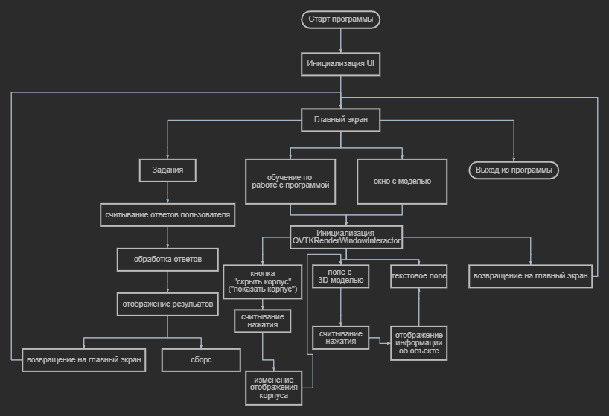
Блок-схема работы программы

Slide 9
заключение:
Разработанное приложение "Интерактивная 3D-модель электродвигателя" успешно решает поставленную задачу создания современного цифрового образовательного ресурса для школьного курса физики.

Slide 10
Спасибо за внимание!

